Slide 1
Реестр свободных инвестиционных площадок в городском округе «Город Йошкар-Ола»

Slide 2
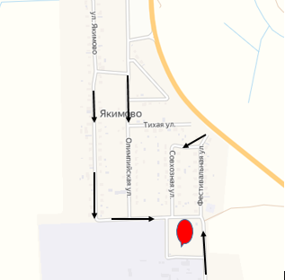
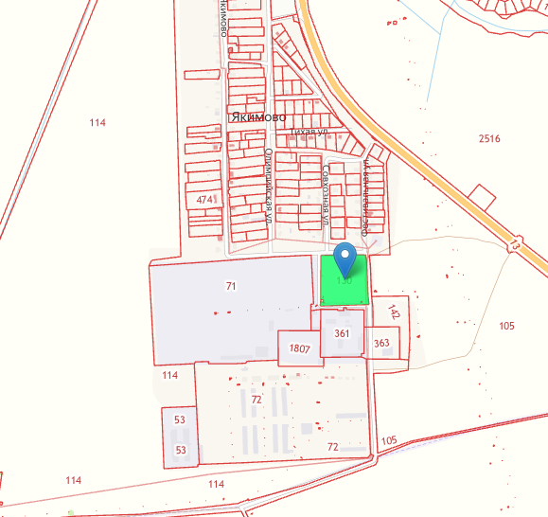
Земельный участок №1 Кадастровый номер: 12:05:4501001:3754
Республика Марий Эл, г. Йошкар-Ола, земельный участок расположен в западной части кадастрового квартала 12:05:4501001
Категория земель: Свободный земельный участок (сельско-хозяйственные нужды)
Площадь: 7 072 кв.м.
Теплоснабжение подключение к центральной системе теплоснабжения не предусмотрено
Водоснабжение, водоотведение (МУП «Водоканал»): имеется тех. возможность, водоотведение возможность подключения отсутствует
Электроснабжение: ВЛ-0,4 кВ

Slide 3
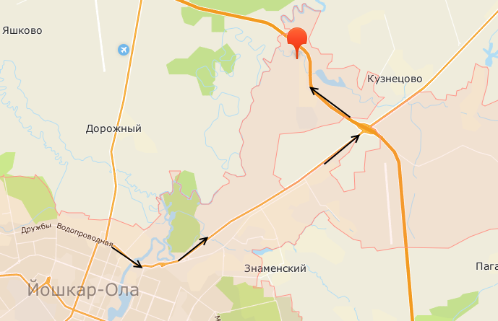
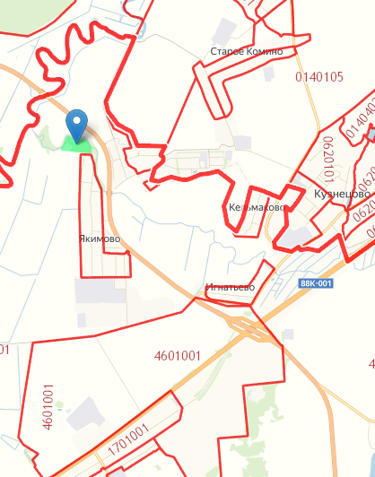
Земельный участок №2 Кадастровый номер: 12:05:4501001:58
Республика Марий Эл, г. Йошкар-Ола, д. Якимово
Категория земель: сельско-хозяйственные нужды (бывшая территория лагеря)
Площадь: 51 716 кв.м.
В наличии подъездные пути.
Теплоснабжение: подключение к центральной системе теплоснабжения не предусмотрено
Водоснабжение, водоотведение (МУП «Водоканал»): водоснабжение - имеется возможность, водоотведение -нет возможности
Газоснабжение (ООО «Газпром газораспределение Йошкар-Ола»): надземный стальной газопровод низкого давления d=114 мм, проложенный в районе жилого дома №105 по ул.Якимово. Свободная мощность 2 м3 в час.
Электроснабжение (ПАО «МРСК Центра и Приволжья» - филиал «Мариэнерго» ). КТП-347 – 10 метров
ВЛ-0,4 кВ, водопровод, газоснабжение, водоотведение
Удаленность участка от грузовой железнодорожной станции-10,7 км - ж/д станция

Slide 4
Объекты капитального строительства, расположенные на земельном участке № 2:
Республика Марий Эл, г. Йошкар-Ола, д. Якимово
1
Тип постройки (цех, корпус, этажность и т.д.) Площадь Год постройки Строительная характеристика (фундамент, стены, перекрытия, перегородки, кровля, полы и т.д.) | административное здание, 1-этажное 136,8 кв.м 1985 фундамент – железобетонный; стены, перегородки – кирпичные, стеновые панели, кровля – шифер, полы – деревянные)
2
Тип постройки (цех, корпус, этажность и т.д.) Площадь Год постройки Строительная характеристика (фундамент, стены, перекрытия, перегородки, кровля, полы и т.д.) | 5 спальных корпусов, 1-этажные 205,2 кв. м каждый 1985 фундамент – железобетонный; стены, перегородки –стеновые панели, кровля – шифер, полы – деревянные)
3
Тип постройки (цех, корпус, этажность и т.д.) Площадь Год постройки Строительная характеристика (фундамент, стены, перекрытия, перегородки, кровля, полы и т.д.) | здание столовой, 1-этажное 448 кв.м 1985 фундамент – железобетонный; стены, перегородки – кирпичные, стеновые панели, кровля – шифер, полы – деревянные)
Сведения о владельце Цена и условия продажи объекта капитального строительства Стоимость и условия предоставления в аренду Нормативный срок службы, лет Техническое состояние Предполагаемое использование | муниципальное образование «Город Йошкар-Ола» по результатам аукциона по результатам аукциона 50 Удовлетворительное для предпринимательской деятельности

Slide 5
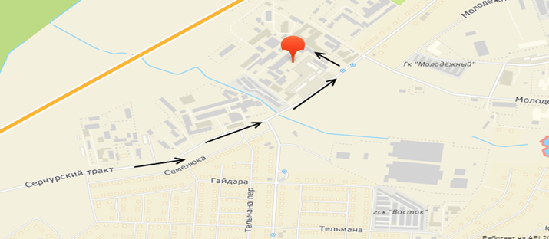
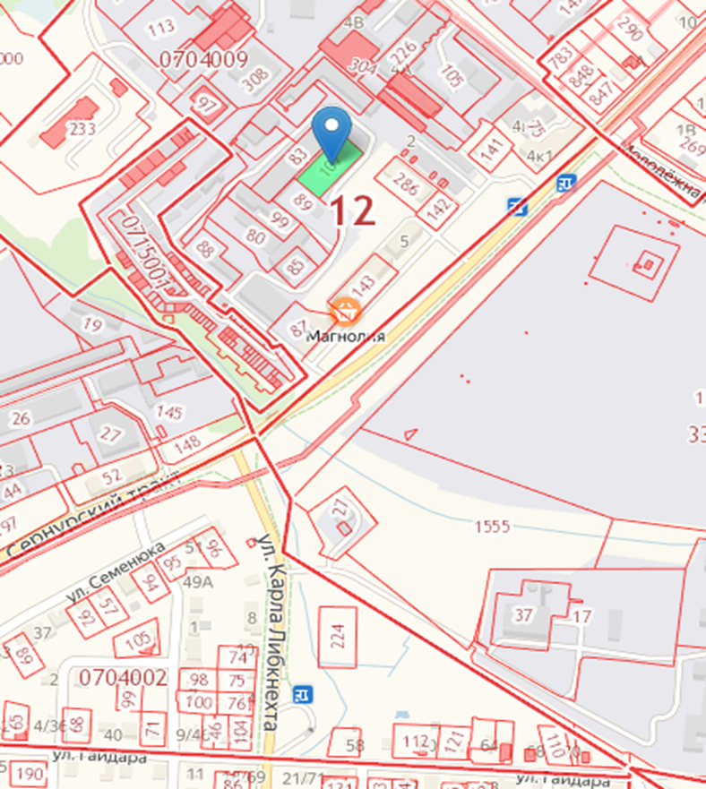
Земельный участок №3 Кадастровый номер: 12:05:0704009:107
Республика Марий Эл, г.Йошкар-Ола, Сернурский тракт (Примерно в 101 м по направлению на север от ориентира Сернурский тракт 4)
Категория земель: для размещения производственного здания
Площадь: 1319 кв.м.
В наличии подъездные пути.
Теплоснабжение (ТЭЦ-1): УТ-62 (ОК-3). Свободная мощность 1,5 Гкал/час.
Водоснабжение, водоотведение (МУП «Водоканал»): имеется тех. возможность
Газоснабжение (ООО «Газпром газораспределение Йошкар-Ола»): надземный стальной газопровод низкого давления d=108 мм, проложенный по территории бывшего ООО «Ашнакстрой» к котельным ООО «Птицефабрика Йошкар-Олинская». Свободная мощность 5 м3 в час.
Электроснабжение (Абонентские сети ТП-519 30 метров). До сетей ПАО «МРСК Центра и Приволжья» ТП-258 – 1000 метров. Есть возможность подключения к сетям ТЭЦ-1.
Удаленность участка от грузовой железнодорожной станции- км, автодорог

Slide 6
Общая информация
Межевание участков: проведено
Стоимость и условия предоставления в аренду участков: стоимость по оценке, предоставляется через аукцион
Цена и условия продажи: по результатам аукциона
По вопросам и предложениям обращаться в отдел управления земельными ресурсами Комитета по управлению муниципальным имуществом администрации городского округа «Город Йошкар-Ола»
Краева Ирина Евгеньевна
Тел. 8(8362)45-85-77

